Slide 1
Matriz Energética Sector eléctrico venezolano
Prof. Alexis barroso

Slide 2
Matriz Energética
Definición previa
Def: La matriz o esquema energético se refiere a una representación cuantitativa de toda la energía disponible, en un determinado territorio, región, país o continente para ser utilizada en los diversos procesos productivos.
En el sector eléctrico se refiere a la energía primaria disponible para la generación de electricidad.
Electricidad: Se obtiene a partir de distintas fuentes primarias, como el gas, el carbón, la energía hidráulica, eólica, solar o nuclear.
En Venezuela las principales son el diésel, fuel oíl, gas y la energía hidráulica a gran escala.

Slide 3
Problema
Objetivo:
Identificar fuentes de energía primaria que permitan diversificar la matriz energética venezolana y dar solución al problema que presenta actualmente el país en cuanto a suministro de energía eléctrica y aprovechar de esta manera de desarrollar un modelo sustentable.
Se observa una alta dependencia de los combustibles fósiles y el resto es hidroeléctrico a gran escala. Esto coloca al país en una situación de vulnerabilidad por falta de combustibles fósiles, además, de plantas térmicas fuera de servicio y alta dependencia de la hidroelectricidad, que se ve afectada por fenómenos climáticos como el niño. Por otra parte, actualmente la capacidad hidroeléctrica no es suficiente para satisfacer la demanda del sistema eléctrico venezolano, debiéndose aplicar racionamientos de energía.

Slide 4
ESQUEMA
Tipo de fuente
primaria
Petróleo
gas y
carbón
Combustibles fósiles:
Venezuela posee yacimientos de carbón en el Edo. Zulia, pero no han sido usados por el sector eléctrico como fuente de energía primaria.
No renovables
Matriz Energética Sector eléctrico
-Energía solar
-Energía Eólica
-Energía Mareomotriz
-Energía Hidroeléctrica
-Bioenergía
-Energía Geotérmica
-Hidrogeno verde
En Venezuela representa el 70% de la energía generada, pero a gran escala (represas de Guri, Caruachi y Macagua) y en menor porcentaje la región Andina.
Renovables
Nota con las energías alternativas en Venezuela: La alta dependencia del negocio petrolero ha limitado el aprovechamiento de otros recursos energéticos que diversifiquen la matriz energética venezolano tomando en cuenta las energías renovables no convencionales. En consecuencia, la matriz energética venezolana está dominada por el consumo de combustibles de origen fósil y la hidroeléctrica a gran escala.

Slide 5
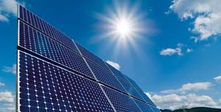
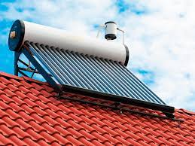
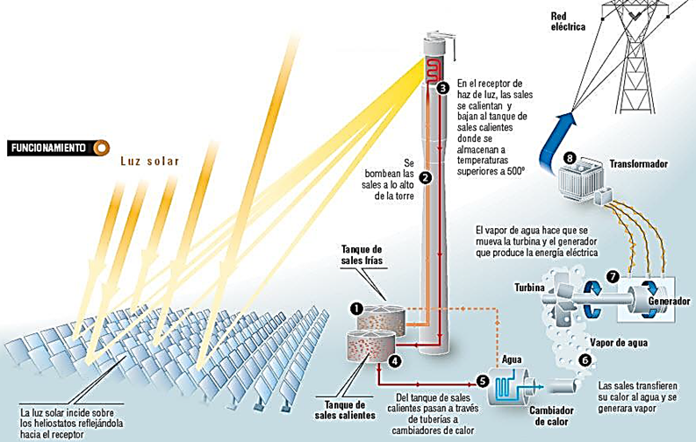
Energía Solar: radiación electromagnética procedente del Sol
-Fotovoltaica
Paneles solares
Energía Solar
Baja temperatura hasta 65ªC
Media temperatura hasta 300ªC
- Alta temperatura
-Concentradores de
energía

Slide 6
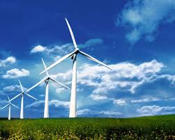
Energía Eólica: energía que se obtiene a partir del viento, es decir,
es el aprovechamiento de la energía cinética de las masas de aire
• Alta potencialidad velocidades entre 6 y 7 m/sg
• Mediana potencialidad velocidades entre 5 y 5,9 m/sg
• Baja potencialidad menor a 5 m/sg
Energía Eólica

Slide 7
Hidroelectricidad: energía renovable que se produce aprovechando el paso
de los ríos a través de la construcción de represas o pequeñas turbinas
• Microcentrales: poseen una capacidad hasta 50 kW, con operación a filo de agua, aplicables a zonas aisladas eléctricamente.
• Minicentrales: poseen una capacidad instalada entre 50 y 500 kW, con operación a filo de agua, aplicables a zonas no interconectadas.
• Pequeñas Centrales Hidroeléctricas: poseen una capacidad instalada entre 500 kW y 20 MW, con operación a filo de agua.
• Centrales hidroeléctricas: poseen una capacidad instalada mayor de 20 MW, aplicable a zonas interconectadas, con participación obligada en el despacho eléctrico
Hidroelectricidad

Slide 8
Bioenergía es la energía que se obtiene a partir de materiales orgánicos, estos materiales según su origen y procesamiento pueden generar energía técnicamente útil y factible de ser aprovechada en distintas formas físicas: sólido como el biocombustible, líquido como biocarburantes y gaseoso como el biogás.
-Biogas: producto de la fermentación de residuos orgánicos, se puede obtener de la basura a través de los rellenos sanitarios, cuando dicho gas es extraído se emplea para producir generar energía eléctrica, mecánica y térmica.
-Biodiésel: biocarburante líquido que procede de cultivos y plantas, pero también puede ser de origen animal. En ambos casos, lo que se utilizará para obtener biodiesel serán los aceites y las grasas, puesto que se compone de éster metílico o alquílico de ácidos grasos.
-Bioetanol: tipo de biocarburante líquido, es un sustituto de la gasolina que proviene de productos agrícolas o vegetales.
-Biocombustible: subproductos como leña, residuos forestales, carbón vegetal y desechos agrícolas como el bagazo de caña, paja y otros. En Venezuela se ha usado el bagazo de caña de las centrales azucareras para la generación de energía eléctrica durante la temporada de zafra
Bioenergía

Slide 9
La energía geotérmica se refiere al calor generado por procesos geodinámicos que ocurren en la tierra, calor natural almacenado en su interior
- alta entalpía: temperatura del sistema > 200°C
- media entre los 100° y 200°C y
- baja entalpia menores a 100°C
Energía Geotérmica
Hidrogeno verde: se produce por electrólisis, utilizando una corriente eléctrica para separar el hidrógeno del oxígeno del agua. Si esta corriente eléctrica se genera a partir de una fuente renovable (energía solar, eólica o hidroeléctrica) entonces se le conoce como hidrógeno verde. El hidrógeno puede ser usado en pilas de combustible, para alimentar motores eléctricos, también puede usarse como combustible en turbinas de gas, en ciclos combinados o en motores de combustión interna en vehículos.

Slide 10
Conclusión
El crecimiento de las energías renovables en el mundo tienen un crecimiento sostenido y según proyecciones de la Agencia Internacional de la Energía (AIE): la participación de las renovables en el suministro eléctrico global pasó del 26% en 2018 y se prevé un 44% en 2040. Por ello, Venezuela debe diversificar su matriz energética de manera de enfrentar los desafíos presentes y futuros.

